Slide 1

减薄工艺介绍
部门：工艺设备
主讲人：郭东谕
2021年12月27日

Slide 2
背景
直径150mm（6寸）和200mm（8寸）的晶圆厚度分别为625um和725um，而直径为300mm硅片平均厚度达到775um。在晶圆中总厚度90%以上的衬底材料是为了保证晶圆在制造，测试和运送过程中有足够的强度。
晶圆减薄工艺的作用是对已完成功能的晶圆（主要是硅晶片）的背面基体材料进行磨削，去掉一定厚度的材料。有利于后续封装工艺的要求以及芯片的物理强度，散热性和尺寸要求
晶圆减薄后对芯片有以下优点：
1）散热效率显著提高，随着芯片结构越来越复杂，集成度越来越高，晶体管数量急剧增加，散热已逐渐称为影响芯片性能和寿命的关键因素。薄的芯片更有利于热量从衬底导出。
2）减小芯片封装体积。微电子产品日益向轻薄短小的方向发展，厚度的减小也相应地减小了芯片体积。
3）减少芯片内部应力。芯片厚度越厚芯片工作过程中由于热量的产生，使得芯片背面产生内应力。芯片热量升高，基体层之间的热差异性加剧，加大了芯片内应力，较大的内应力使芯片产生破裂。
4）提高电气性能。
5）提高划片加工成品率。减薄硅片可以减轻封装划片时的加工量，避免划片中产生崩边、崩角等缺陷，降低芯片破损概率等。

Slide 3
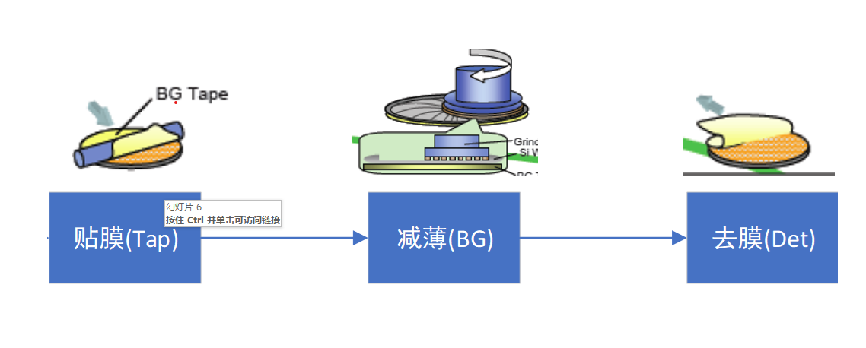
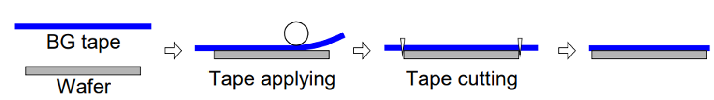
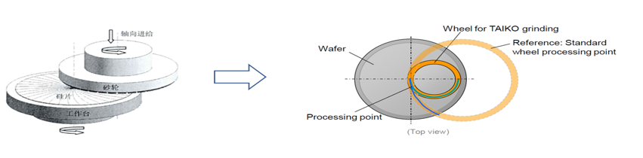
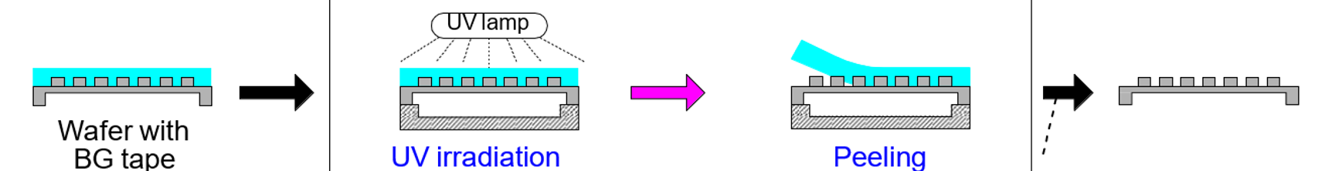
减薄流程

Slide 4
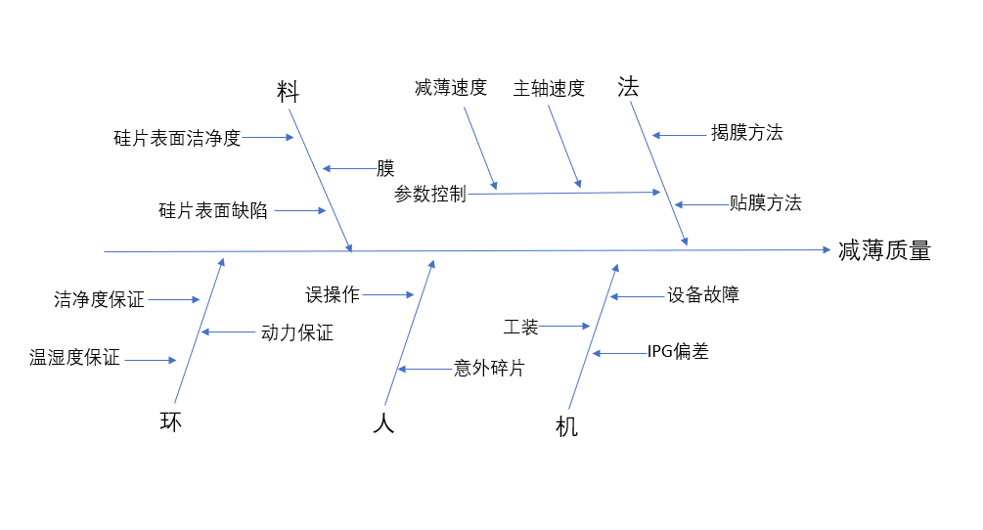
减薄工艺介绍
影响减薄质量的因素

Slide 5
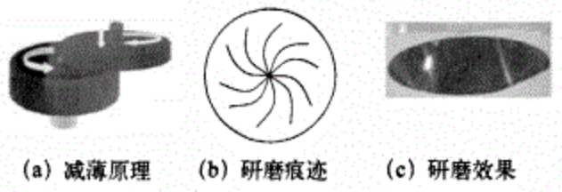
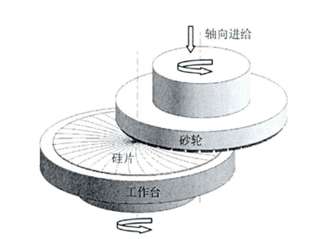
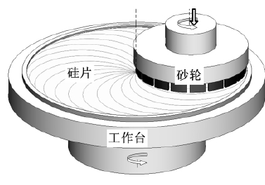
减薄工艺介绍
硅片自旋转减薄
硅片自旋转研磨法的原理为：采用略大于硅片的工件转台，硅片通过真空吸盘夹持在工件转台的中心，磨轮边缘调整到硅片的中心位置，硅片和砂轮绕各自的轴线回转，进行切入减薄（In-feed grinding），此种方法的优点在于砂轮与硅片的接触长度、接触面积、切入角不变，研磨力恒定，加工状态稳定，可以避免硅片出现中凸和塌边现象。尤其对较薄的硅片表现较为明显。其工作原理、研磨痕迹与研磨后的效果如瞎图所示
Normal grinding
Taiko grinding

Slide 6
减薄工艺介绍
磨削深度tw与砂轮轴向进给速度f和硅片转速nw关系为：tw=f／nw
硅片自旋转磨削法（In-feed grinding）的优点： (1)可实现极微小磨削深度。对于自旋转磨削，由公式可知，对给定的轴向进给速度，如果工作台的转速足够高，就可以实现极微小磨削深度。 (2)可实现高效磨削。由公式可知，通过同时提高硅片转速和砂轮轴向进给速度，可以在保持与普通磨削同样的磨削深度情况下，达到较高的材料去除率，适用于大余量磨削。 (3)砂轮与硅片的接触长度、接触面积、切入角不变，磨削力恒定，加工状态稳定，可以避免硅片出现中凸和塌边现象。 (4)通过调整砂轮轴线和工件轴线之间的夹角，可以补偿由于机床变形引起的砂轮轴线和工作台轴线不平行。 (5)砂轮转速远高于硅片转速，因此砂轮的磨损对硅片平整度的影响小。 (6)硅片自旋转磨削设备结构紧凑，容易实现多工位集成，甚至可以和抛光装置集成为一体，实现磨削抛光一体化。 由于上述优点，现在直径200mm以上的大尺寸硅片背面磨削(backside grinding)大都采用基于硅片自旋转磨削原理的超精密磨削技术。

Slide 7
减薄工艺介绍
晶圆研磨的两个阶段
第一阶段：粗磨
此阶段使用的金刚石砂轮磨粒较粗，每转进给量大。采用相对较大的进给速度，主要为提高加工效率，这个阶段占总减薄量的94%左右。不过在这个过程会引起较大的晶格损伤与边缘崩边。
第二阶段：细磨
此阶段使用的金刚石砂轮磨粒较细，每转进给量小，采用较低的进给速度，主要用于消除前阶段粗磨产生的损伤，崩边等现象，占总磨削量的6%。

Slide 8
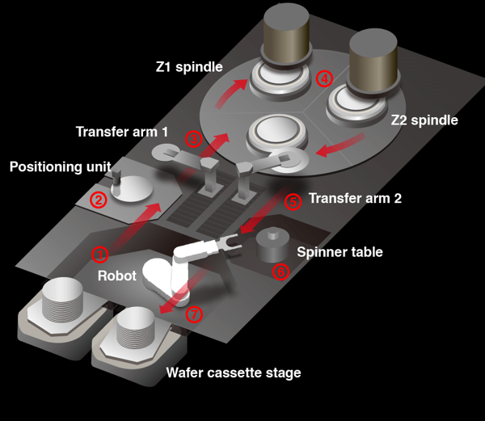
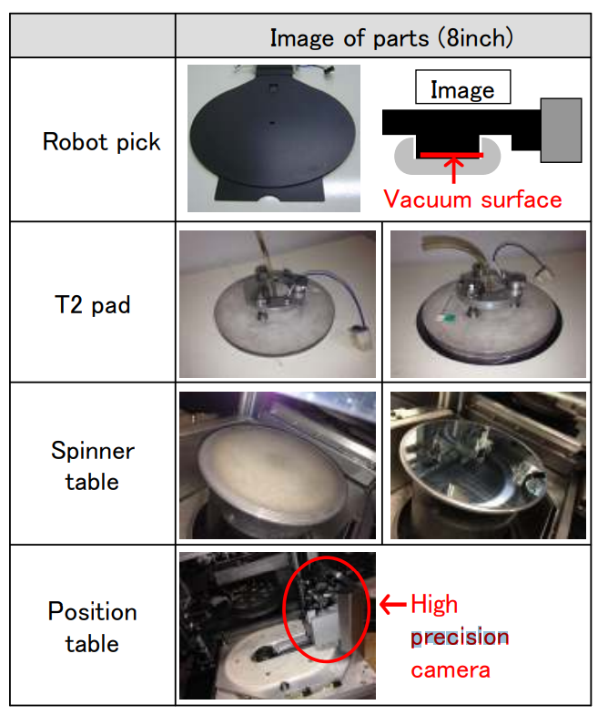
减薄工艺介绍
Parts in transfer units

Slide 9
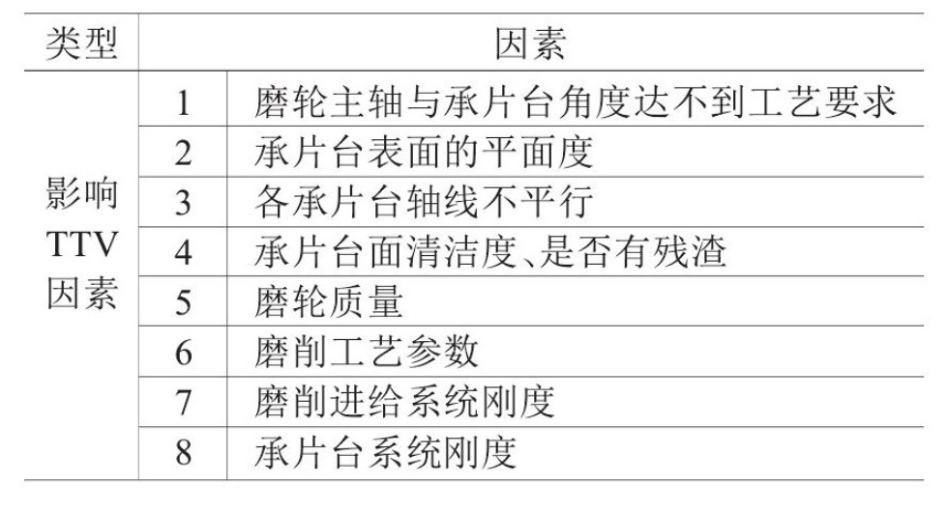
减薄工艺介绍
晶圆研磨质量要求
晶圆厚度一致性要求
chuck Table 之间的差异性
主要影响因素： chuck table的倾角
晶圆表面损伤层厚度（SSD）要求
主要影响因素：磨轮目数——磨轮目数越大，晶圆表面损伤层厚度越小
晶圆表面粗糙度要求
主要影响因素：磨轮目数——磨轮目数越大，晶圆表面粗糙度越小
晶圆表面厚度偏差TTV值要求
晶圆完整性
晶圆的完整性主要表现在晶圆无破损上，在晶圆研磨过程中，会有许多造成晶圆破碎的因素存在，如何减小破损产生的机率，需要从现象出发去寻找原因

Slide 10
减薄工艺介绍
工艺参数对TTV的影响
（1）当其它磨削参数不变时，硅片的TTV值随着砂轮进给率的增大而增大，且TTV值增大的很快。因为砂轮进给率增大而转速不变时，砂轮磨削深度增大，从而对硅片表面的切削力和挤压力也增大，单位时间内去除的材料增多，材料脆性断裂的趋势增大，损伤深度也增大。因此，为了降低硅片的TTV值，就要在一定范围减小砂轮进给率，不过这样会降低材料的去除率，延长了加工时间，增加成本。
（2）当其它磨削参数不变时，硅片的TTV值随着砂轮转速的增大而减小，这是因为随着砂轮转速的增大，砂轮每转的磨削深度减小，从而损伤深度也就减小。因此，为了降低硅片的TTV值，砂轮转速要最大化。但砂轮的转速并不能无限制地增大，一方面是由于磨床自身主轴性能的限制，另一方面与砂轮本身的强度也有关，砂轮转速增大，则砂轮轮齿受到的离心力也相应增大，对砂轮的强度要求也就越高。
（3）在其它磨削参数不变时，TTV值随着工作台转速的增大而减小，但是变化的幅度很小，相对于砂轮进给率和砂轮转速来讲，工作台转速对硅片TTV值的影响最小。

Slide 11
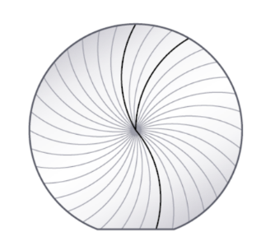
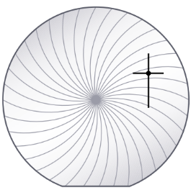
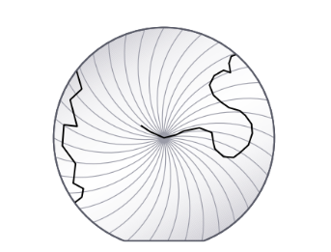
减薄工艺介绍
晶圆破碎的几种形式
1、沿磨痕方向碎裂。
“磨痕”指的就是晶圆片背面的磨痕。这种类型的破损发生在这个磨痕上。
2、沿晶体方向碎裂。
裂纹沿晶体方向呈线性发生。少数情况下，断裂不沿晶体取向发生，但这种类型的断裂通常以线性裂纹为特征。 3、不规则破损。
指如图所示的与晶体取向和锯痕无关的裂纹，或晶圆片分成几片的情况。

Slide 12
减薄工艺介绍
沿磨痕方向碎裂
沿磨痕断裂主要是由于砂轮排屑槽堵塞等磨削缺陷造成的。当砂轮与脱落的磨料颗粒磨削时，会导致晶圆片的高应变而导致断裂。当晶圆片有很厚的氧化膜时，沿磨痕的断裂经常发生。
这可能是由于晶片与z1轴砂轮不匹配(用于粗磨削)，即z1轴砂轮磨削能力不足，因此更换磨削能力更强的砂轮是防止破碎更有效的方法之一。
特别是当细光面磨削到200μm或更小的时候，由3或4因素造成的破碎的可能性增加了。
类型 | 原因 | 对策
沿磨痕方向碎裂（锯状裂纹） | Z1轴轮研磨能力不足（粗磨）（在研磨带有厚厚的氧化膜等的晶圆片时） | 具有较高磨削力的磨轮类型（例如，选择较大的磨粒，选择具有较高磨力的结合剂）
 | 磨轮与磨轮安装之间漏水造成的磨削缺陷 | 检查磨轮支座的安装表面，并消除异物的积聚
 | 在细磨过程中，排屑槽堵塞造成的磨削缺陷（在细磨过程中，未切割的胶带或切割的碎片容易与砂轮接触，从而夹在砂轮的齿间，可能导致排削槽堵塞）。 | 清除排屑槽内异物或更换砂轮
 | 由于在晶片边缘拖动晶片裂纹而造成的磨削缺陷。（在薄面磨削过程中，晶圆边缘容易出现裂纹。在加工过程中，碎裂的碎片可能夹在砂轮和晶圆之间） | 调整（降低）磨轮冷却液的流量

Slide 13
减薄工艺介绍
沿晶体方向碎裂
在沿晶方向发生断裂的情况下，断裂通常不是由砂轮引起的，主要是由于外来物质（通常指磨屑）引起，常见影响因素如及对策下表所示
类型 | 原因 | 对策
沿晶体方向的断裂 | 卡盘工作台上存在异物 | 清洁工作盘的表面
 | 胶膜与硅片之间的异物 | 胶膜与硅片之间的异物
 | 传送板上的颗粒和异物 | 清洁传送板
不规则碎裂
类型 | 原因 | 对策
不规则的断裂 | 在晶圆处理过程中与设备外围部件碰撞 | 检查情况，调整各外围部件的安装位置
 | 晶片强度不足（薄、精磨时） | 更换报废片重复测试设备
 | 异物的引入 | 需要仔细检查晶片和设备（例如，寻找粘在工作盘表上的异物）

Slide 14
感谢聆听!

Slide 15

答疑时间

